Slide 1
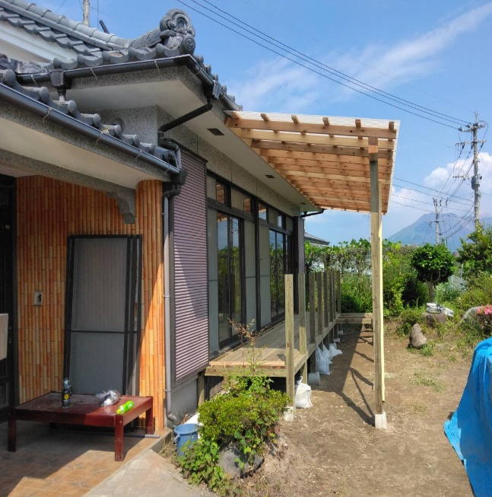
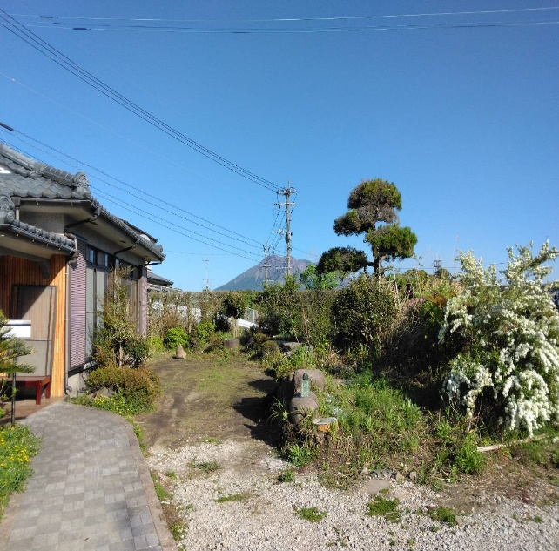
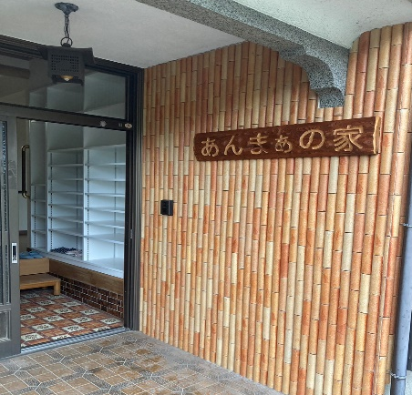
NPO法人ホームホスピスゆいたば―
メットライフ財団支援
ホームホスピス あんまぁの家
7月25日(火) OPEN‼
※あんまぁの家の見学は1５時～
～内覧会のご案内～
7月21日(金)
22日(土)・23日(日)
時間：10時～17時
『あんまぁの家』は、様々な理由により自宅での生活を続ける事が困難な方々が、24時間の見守りとケアを受けながら、安心して暮らせるもう一つの「我が家」です。
場 所：鹿児島市吉野町443-2
連絡先：090-1197-0117
ご来場お待ちしております。

Slide 2
2023年7月２５日開所式スケジュール予定
時間 | 内容 | 場所
12時３０分 | 来賓受付 | 実方公民館
13時～ 13時30分 | 開所式 | 実方公民館
13時３０分～13時45分 | 移動 | あんまぁの家
13時45分～14時 | テープカット 植樹式 撮影 | あんまぁの家
14時～ 14時３０分 | 施設見学 利用者インタビュー | あんまぁの家
15時 | 関係者退出

